Slide 1
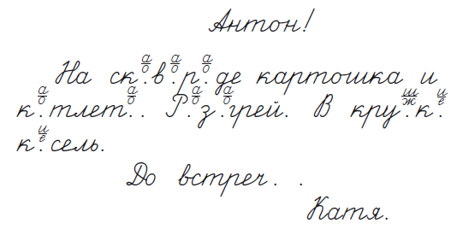

Slide 2
м . к . роны
в . рм . шель
кукурузные хлоп . .
масл .
м . л . ко
см . тана
сли . ки
к . фир
тв . ро .

Slide 3
[карто шка]____________
[капуста]______________
[маркофка]____________
[гарох]________________
[питрушка]____________
[св’окла]______________

